Slide 1
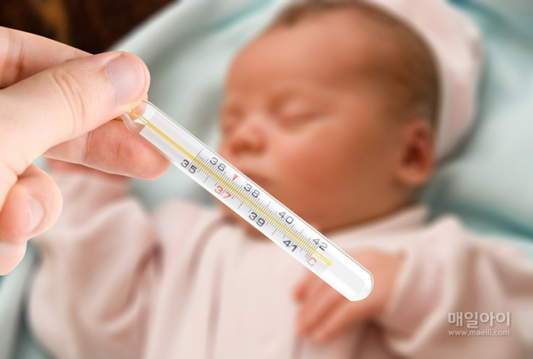

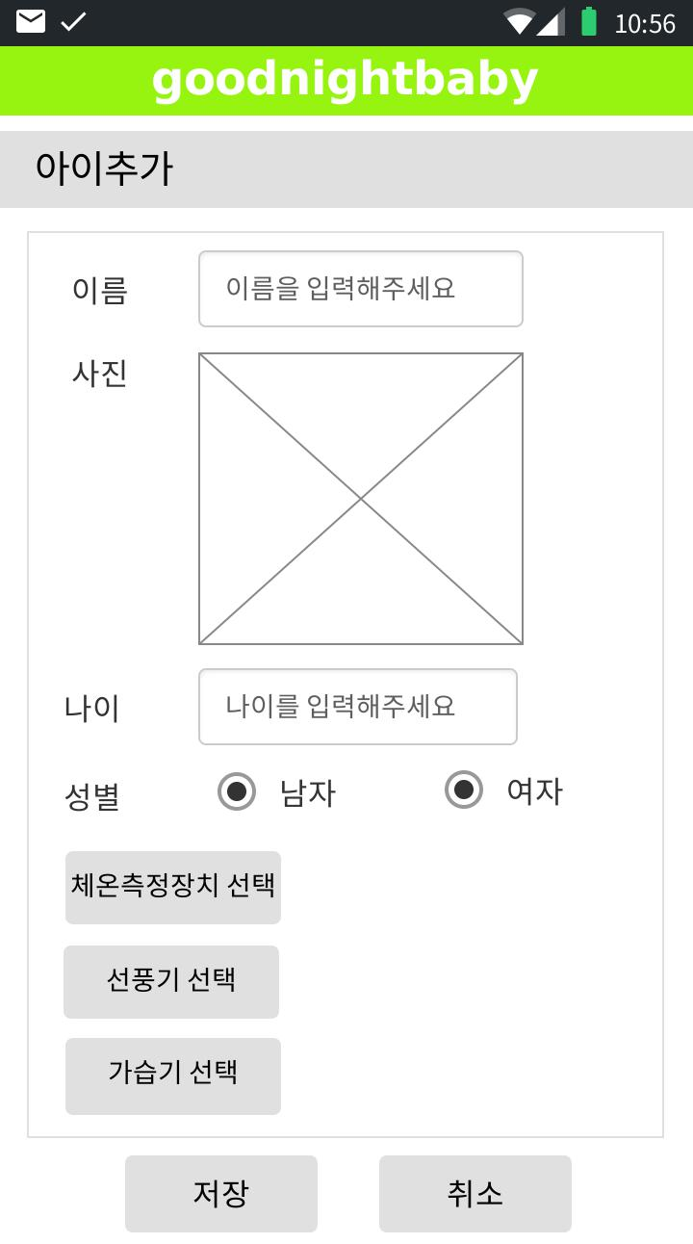

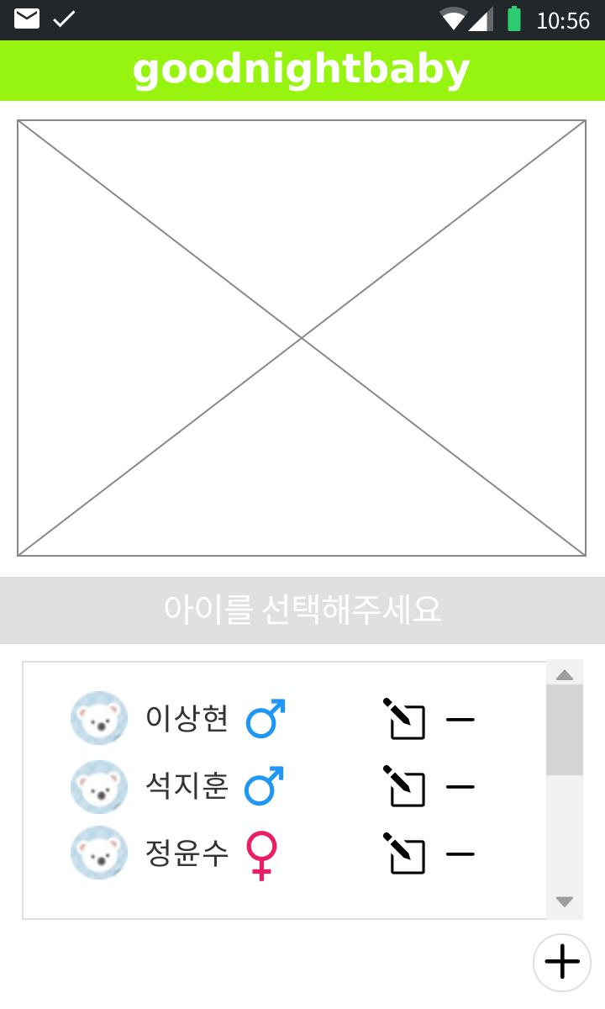
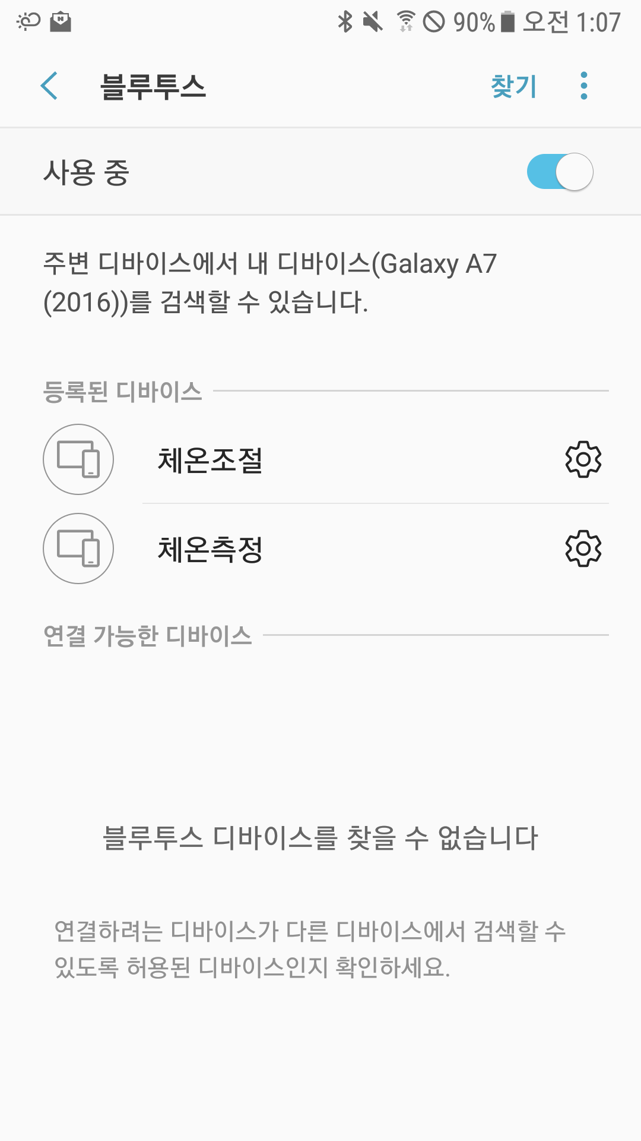
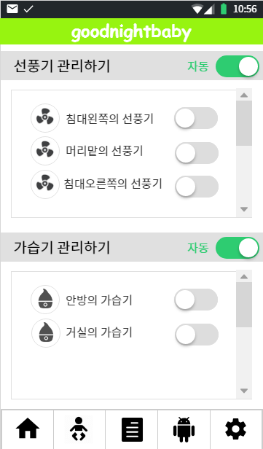
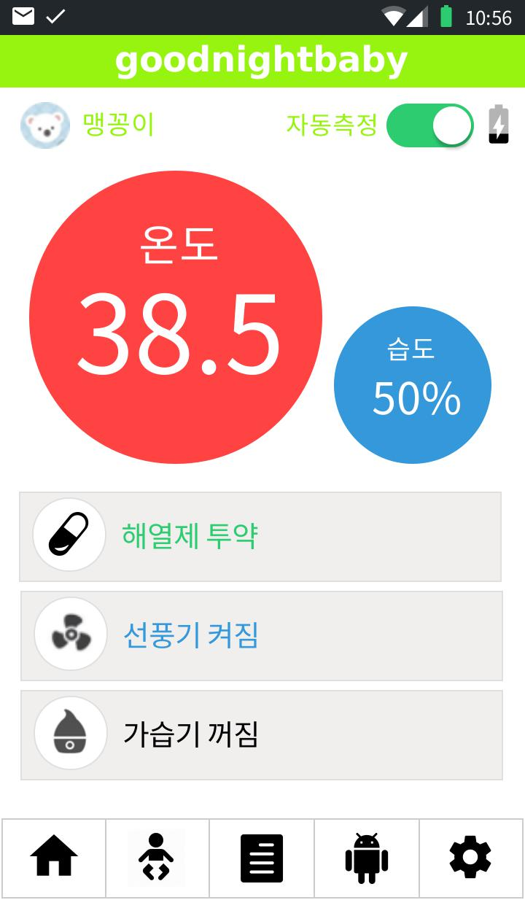
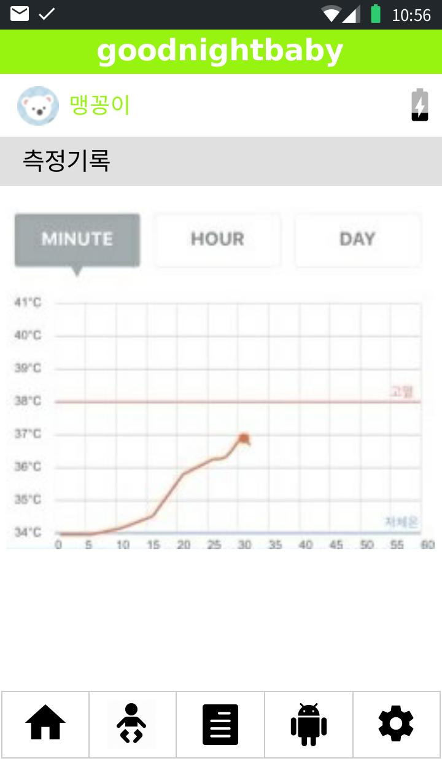






영/유아 체온 측정 및 조절장치
Infant’s body temperature measurement
and control device
소 속 OO대학교 컴퓨터공학과
팀 명 IoT of Infants
팀 원 201302450 이상현
201302418 석지훈
지 도 교 수 유관종 교수님
연구배경
APP 동작과정
영/유아는 체온 조절 능력이 떨어지기 때문에
체온을 주기적으로 확인하는 것이 중요하다.
하지만, 부모가 아이를 돌볼 수 없는 시간, 특히
새벽에는 이상적인 체온변화를 알아차리기
힘들다.
이와 같은 육아의 고충을 덜고 아이의 정상
체온을 유지를 위해 체온을 주기적으로 측정
하여 스마트폰으로 확인할 수 있고, 체온조절을
도와주는 장치를 구상하게 되었다.
1.
2.
3.
체온측정장치 및
조절장치를 블루
투스로 등록한다.
기본적인 정보와
블루투스 장치를
입력한다.
등록된 아이를 선택
한다.
연구내용
4.
5.
6.
체온조절장치를
작동시키거나, 자동
조절으로 설정한다.
아이의 체온을 확인
할 수 있으며, 고온일
경우 알림이 울린다.
아이의 체온변화를 확인할 수 있다.
켜기〮끄기
3
주요 기술스택
체온정보
4
2
작동여부
체온조절장치
1
켜기〮끄기
리액트 네이티브 (React-Native)
체온측정장치
체온측정요청
스마트폰
3
4
블루투스 시리얼 오픈소스
(react-native-bluetooth-serial)
작동여부
체온조절장치
1
스마트폰 앱에서 체온측정장치에 체온측정
요청을 최초에 1회 보낸다.
기대효과
2
체온측정장치는 주기적으로 체온정보를
스마트폰에 전송한다.
영/유아의 이상적인 체온변화를 빠르게 파악할 수 있다.
3
스마트폰 앱에서 체온정보를 이용하여, 상황에
따라 체온조절장치를 켜거나 끈다.
선풍기와 같은 체온조절장치를 통해 아이의 체온조절에 도움을 줄 수 있다.
4
체온조절장치는 작동여부를 스마트폰 앱에
전달한다.
아이 걱정에 쉽게 잠들지 못하는 부모의 시름을 덜어줄 수 있다.

